Slide 1
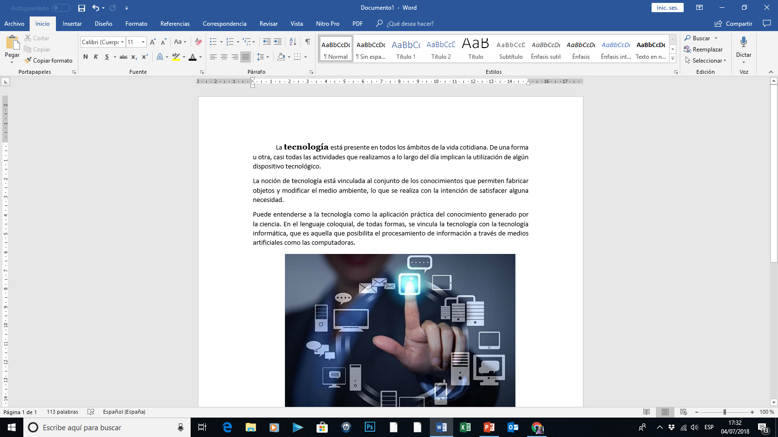
Nombre del documento
Tamaño de fuente
Borde
Negritas
Estilos
Justificado
Color de Fuente
Diseño de impresión
Número de página
Nivel Zoom

